Slide 1
Dekarbonizace chemického průmyslu – stav a perspektivy
Chemické fórum Ústeckého kraje
26.9.2024
Ing. Ivan Souček, Ph.D. – SCHP ČR

Slide 2
Výchozí definice – uhlíková neutralita
Dekarbonizace
Defosilizace
Uhlíková neutralita

Slide 3



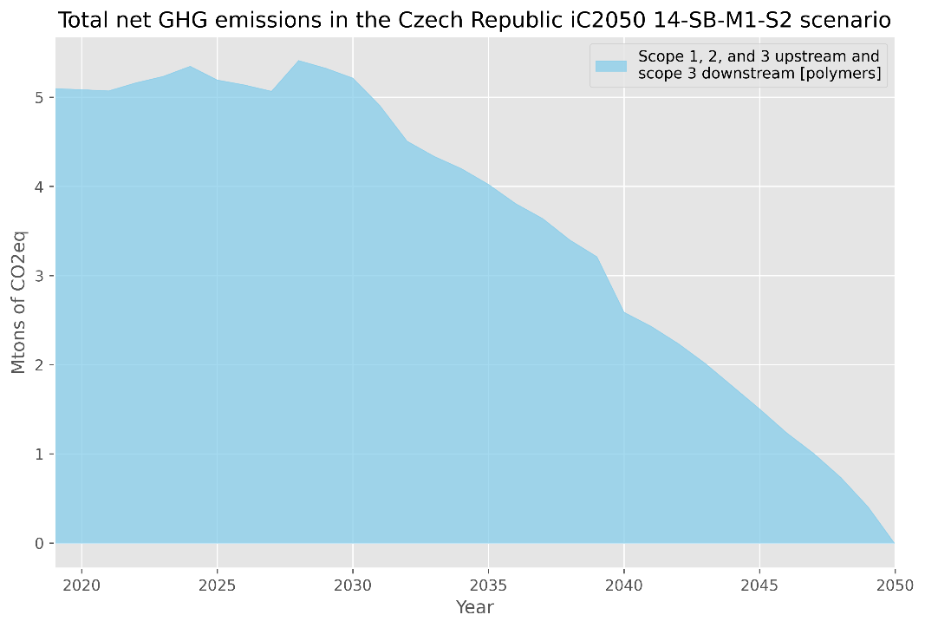
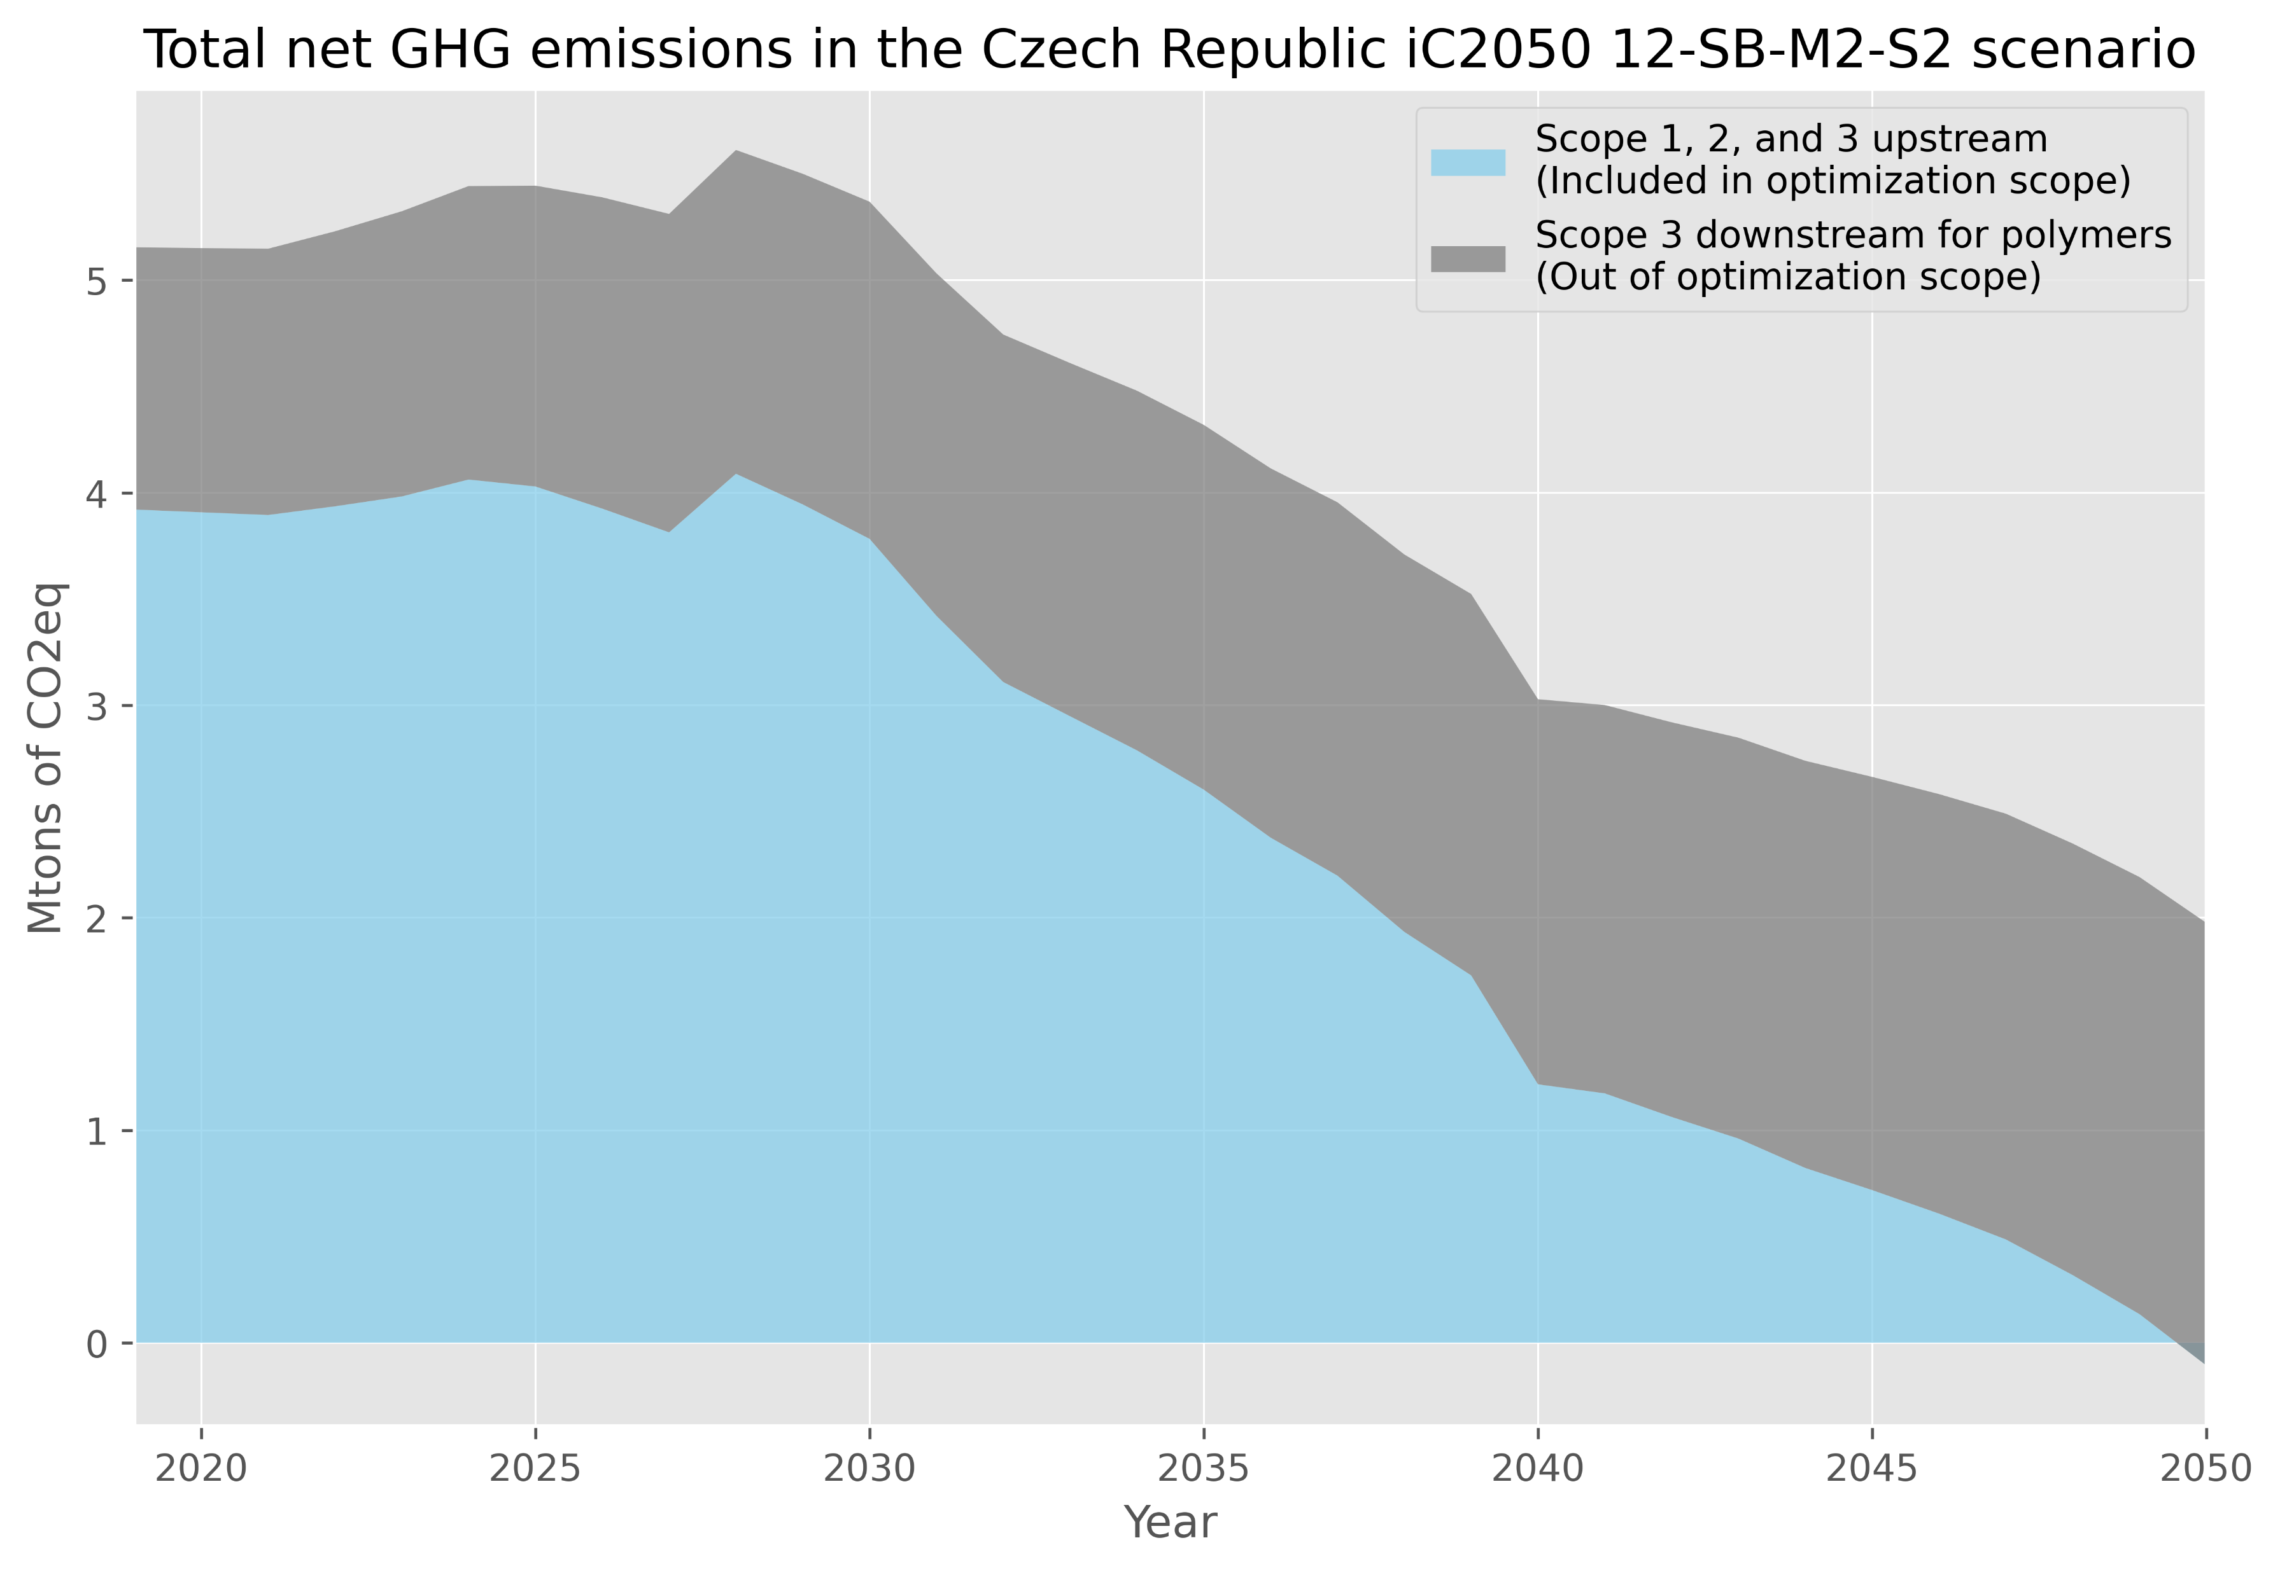
Dekarbonizace
Pojem „ Dekarbonizace “ (v kontextu dekarbonizace energetiky a celého sektoru průmyslu a služeb) je možno popsat jako proces vedoucí ke snižování množství emisí uhlíku (zejména oxidu uhličitého) v atmosféře.
www.informacni-portal.cz/clanek/dekarbonizace-energetiky

Slide 4
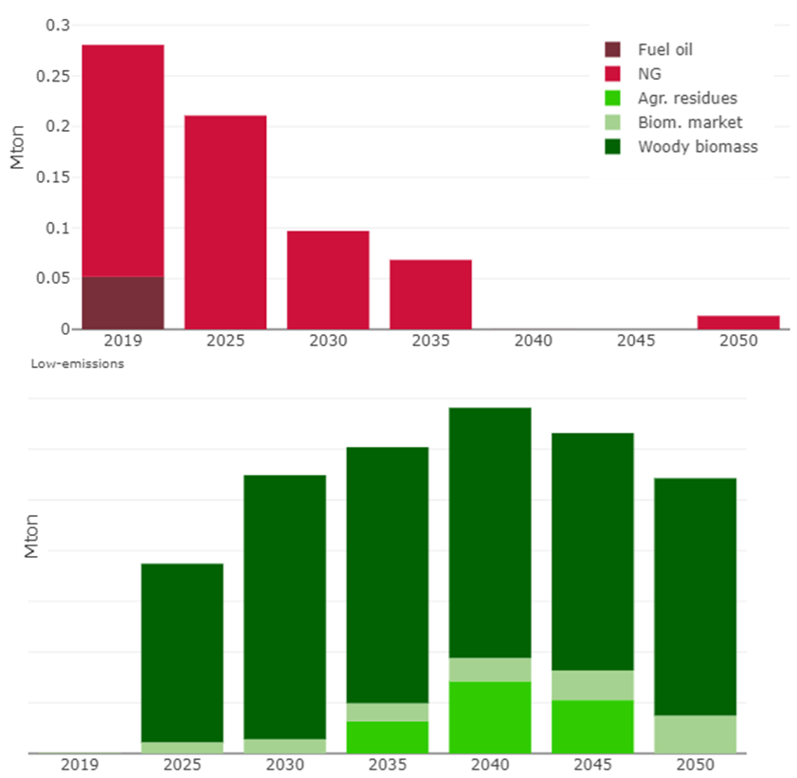
Defosilizace
Defosilizace se týká hledání alternativních paliv, která nejsou z fosilních zdrojů, jako je ropa a uhlí. Existuje několik možností, například výroba paliva z CO₂ za pomoci slunečního světla nebo projekty využívající bakterie k přeměně CO₂ na etanol a další látky. Tento koncept je důležitý v souvislosti s dekarbonizací a snižováním emisí skleníkových plynů
www.seznamzpravy.cz/clanek/tech-technologie-veda-oxid-uhlicity-neni-nepritel-veri-vedkyne-letecky-benzin-muze-byt-solarni-239117

Slide 5
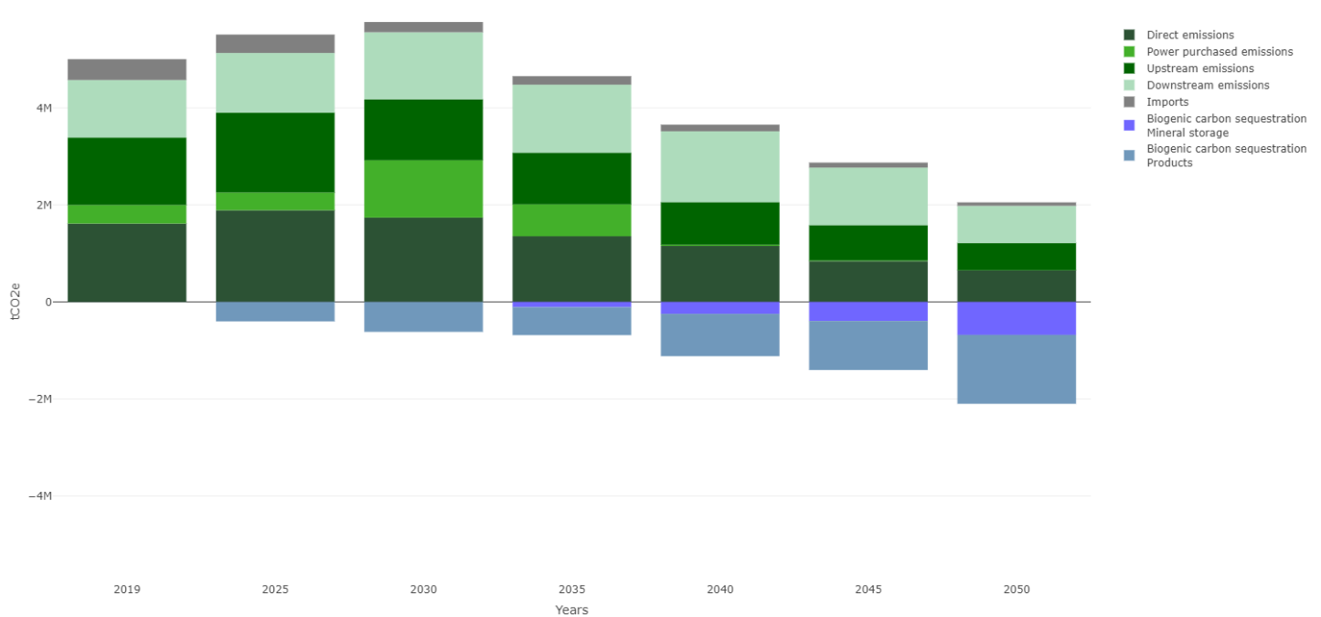
Uhlíková neutralita
Uhlíková neutralita znamená dosažení rovnováhy mezi čistě lidskými emisemi uhlíku, které jsou vypouštěny do atmosféry, a opatřeními, která oxid uhličitý z ovzduší odebírají. Tento koncept je klíčový pro snahu o neprodukování emisí CO₂ nebo produkování maximálně takového množství, jež je možné vyvážit projekty, které mohou oxid uhličitý vstřebat. K dosažení uhlíkové neutrality mohou být využívány strategie, jako je snižování emisí, kompenzace emisí prostřednictvím ukládání uhlíku nebo investice do projektů na odstranění skleníkových plynů z atmosféry.
www.Plyn.cz/uhlíková neutralita

Slide 6
Východiska definovaná v roce 2023
S cílem urychlit souběžnou (digitální a zelenou) transformaci Evropské komise v roce 2021 navrhla aktualizovanou průmyslovou strategii zaměřenou na 14 průmyslových ekosystémů.
Tyto záměry transformace by měly nabídnout "lepší pochopení rozsahu, nákladů, dlouhodobých přínosů a podmínek požadovaných opatření, která doprovázejí souběžnou transformaci" pro nejvýznamnější průmyslové ekosystémy, což (dle Komise) povede k „proveditelnému plánu ve prospěch udržitelné konkurenceschopnosti".
…čemuž nezbývá než věřit a aktivně (po vzoru jiných zemí EU) se do procesu zapojit…
Jedním ze 14 zmíněných průmyslových odvětví je Chemický průmysl.
Dne 27. ledna 2023 zveřejnila Evropská komise dokument „Přechodová cesta pro chemický průmysl“, viz https://single-market-economy.ec.europa.eu/sectors/chemicals/transition-pathway_en.

Slide 7
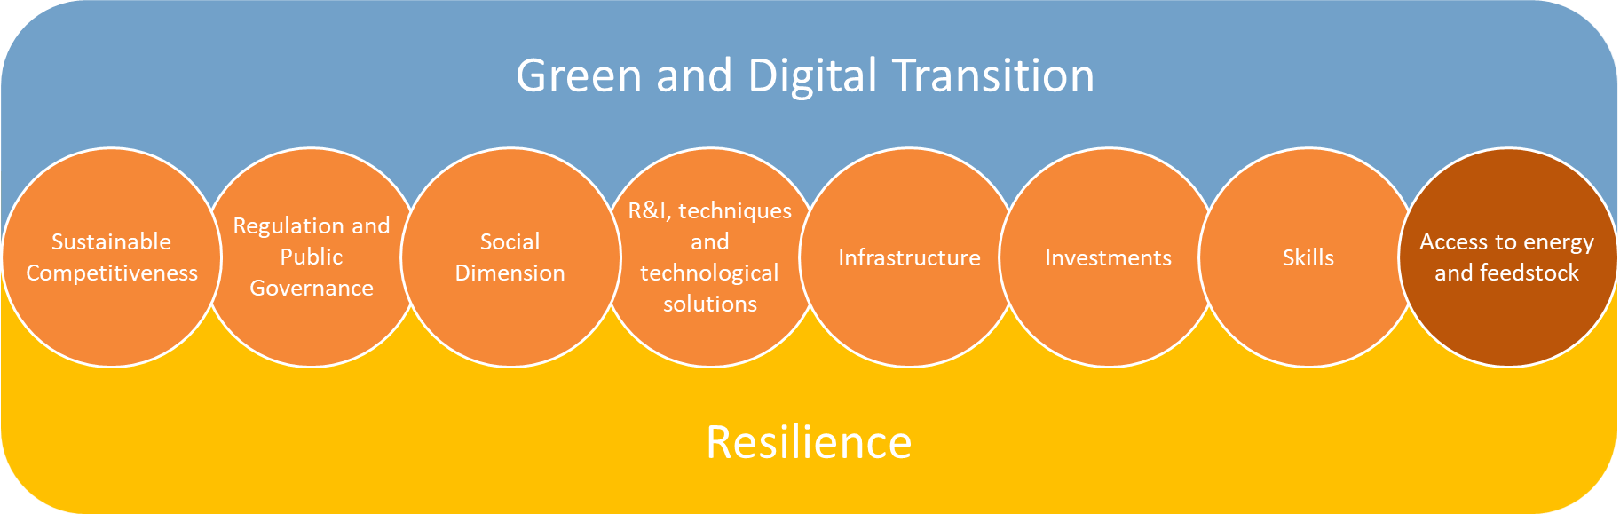
Východiska dle materiálů EC a Cefic
8 "stavebních bloků" - 26 „témat“ – 187 „opatření“ (od obecných až po „příliš“ konkrétních)

Slide 8
Přechodová cesta k uhlíkové neutralitě pro chemický průmysl
Svaz vnímá cestu přechodu jako důležitý a strategický evropský dokument, vycházejíce z požadavku jeho rozpracování na národní úroveň.
Na této „cestě přechodu“ se budeme spolu se svými členy mimo jiné podílet tím, že se aktivně zapojíme do rozkladu navržených opatření do konkrétních cílových úkolů v rámci České republiky (k tomu připravuje několik pracovních setkání, mj. v průběhu května jak na MPO, tak i MŽP) tak, aby návrhy připravované na úrovni „MS“ byly proveditelné a přijatelné i na úrovni „Průmyslu“ zejména při respektování základních vizí representace EU podporované národními vládami členských zemí směřujících ke všem dimenzím definovaných v Zelené dohodě pro Evropu (EGD):
Udržitelnost (ekonomiky a životní úrovně EU)
Konkurenceschopnost (celé EU vůči třetím zemím, zejména USA a Číně)
Resilience (soběstačnosti v základních energiích a surovinách a jejich přijatelných nákladech)
Vytvoření časového a dostatečného programového rámce pro vývoj a zavádění nezbytných technologií (nutnost zavádění nikoliv restriktivních (EU ETS, revize REACH) ale motivačních opatření - viz „Anti-inflation Act“ - USA a návrh EC „Net-zero Industry Act“).
…při zajištění principů: Cirkulární ekonomiky, Předvídatelnosti a dlouhodobé platnosti regulatorního rámce, Digitalizace a vybudování znalostí/schopností, Zajištění výroby bezpečných a udržitelných chemikálií a Klimatické neutrality.

Slide 9
Klíčové aktivity SCHP ČR související s přípravou tranzice k uhlíkové neutralitě
V červenci 2021 byl založen spolek CO2 Czech Solution Group, z.s., který dnes sdružuje několik průmyslových subjektů a 12 univerzitních a akademických pracovišť s cílem pokrýt problematiku možných národních řešení politické výzvy k dekarbonizaci (ale již v březnu 2019 Svaz chemického průmyslu uspořádal odborný seminář pod vedením Prof. J. Drahoše "CO2 - zdroj pro chemii, průmysl a dopravu"). Následně pak byla zorganizována mezinárodní konference "DECARB2022" iniciovaná Svazem a spoluorganizovaná Spolkem (11/2022).
Vyjasňovací schůzka se zástupci Ceficu ohledně možného modelování českého chemického průmyslu v rámci modelu iC2050 (03/2023), aktivní rozpracování modelu iC2050CZ: 07/2023 – 03/2024.
Analýza Strategických dokumentů vlády ČR (MPO, MŽP, MD) (SEK, NKEP, Vodík, Mobilita, SEPPIA aj.)
Představení koncepce EU všech opatření rozdělených do 8 "stavebních bloků" a 26 témat ministru životního prostředí a dohoda o zřízení společné pracovní skupiny - (05/2023)
Představení koncepce EU všech opatření rozdělených do 8 "stavebních bloků" a 26 témat skupině na vysoké úrovni pro chemický průmysl při Ministerstvu průmyslu a obchodu a dohoda o zřízení společné pracovní skupiny - (05/2023)
Prezentace výsledků modelování v rámci 2. draftu dokumentu „Národní plán přechodové cesty pro chemický průmysl“ představenstvu Svazu (01/2024)

Slide 10
Aktuální stav rozpracovanosti návrhu Národního plánu přechodové cesty pro chemii
Potenciální zapojení externích expertů do revize připravovaného dokumentu(INCIEN, CETA)
Předběžná diskuse s klíčovými aktéry (MŽP, MPO, ...) - 10/2023 – 03/2024 a prezentace konečných výstupů modelu ic2050CZ a Návrhu plánu přechodové cesty pro chemický průmysl Vysoké pracovní skupině pro chemii (03/2024)
Doplnění návrhů na opatření (karty opatření) ve spolupráci se státní správou (03 – 04/2024)
Představení prvního návrhu dokumentu: (04/2024).
Přezkum dokumentu a prezentace konečného návrhu dokumentu: Koncepce české národní cesty přechodu pro chemický průmysl představenstvu Svazu (04/2024).
Zapracování připomínek představenstva Svazu a meziodvětvové pracovní skupiny do dokumentu a vydání české národní Cesty přechodu pro chemický průmysl k dalšímu posouzení a schválení předložení k projednání na příslušné úrovni státu (06/2024).
Projednání revidované verze představenstvem SCHP ČR s následným předložením dokumentu státní správě (MPO, MŽP, MŠMT) s žádosti o projednání na příslušné úrovni (09/2024)

Slide 11
Scénářový přístup pro kvantifikaci možných opatření k dosažení uhlíkové neutrality
Opatření pro dekarbonizaci | Významnost opatření pro dekarbonizaci | Pravděpodobnost realizace opatření | Časový horizont realizace opatření
Zvýšení energetické účinnosti | ** | *** | 2020+
Náhrada uhlí nízkoemisním palivem (ZP) | ** | *** | 2020-2030
Rekuperace tepelné energie | ** | *** | 2020+
Zachycování, ukládání a zpracování CO2 | *** | ** | 2035+
Výroba vlastní elektřiny z OZE | * | ** | 2025+
Náhrada fosilního vodíku nízkoemisním | * | *** | 2040+
Využití biometanu jako paliva | * | *** | 2025+
Využití vodíku jako paliva | * | ** | 2020+
Odstavení stávajících energetických zdrojů | ** | *** | 2020+
Elektrifikace (nákup elektřiny na trhu) | ** | ** | 2030+

Slide 12
Scénářový přístup pro kvantifikaci možných opatření k dosažení uhlíkové neutrality

Slide 13
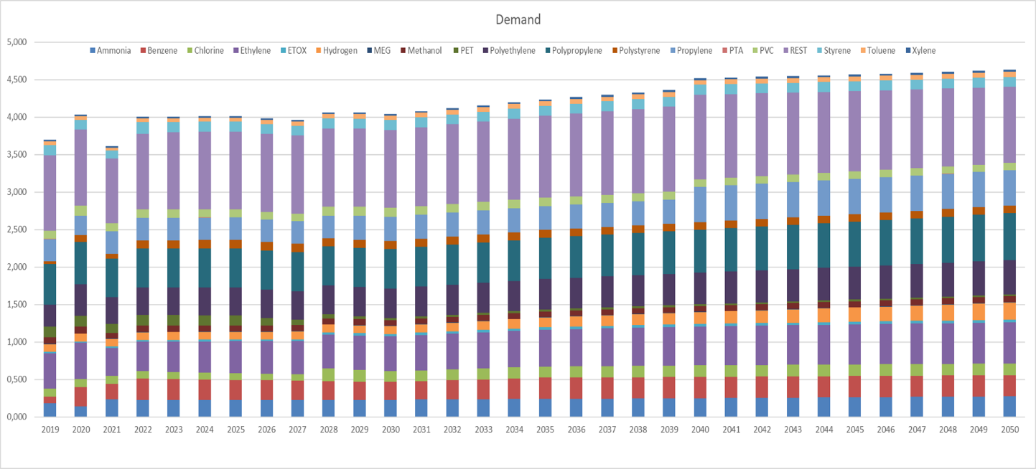
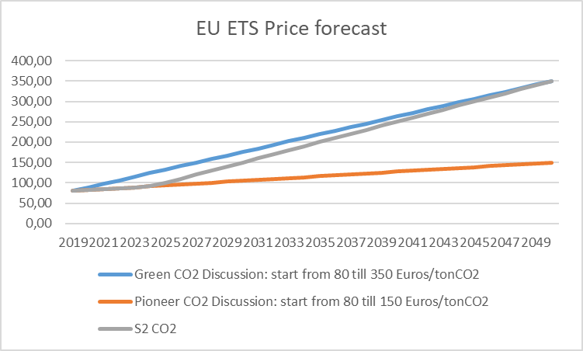
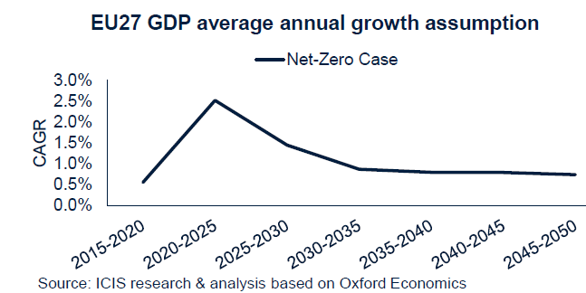
Scénáře vývoje základní vstupů
Klíčovými vstupy je vývoj poptávky, resp. vývoj instalovaných kapacit v ČR, cenové vývoje: elektrická energie, zemní plyn, povolenky EU ETS, disponibilita biomasy a technologická připravenost pro náhradu nízkoemisními technologiemi, resp. pro elektrifikaci odvětví.

Slide 14
Scénářový přístup pro kvantifikaci možných opatření k dosažení uhlíkové neutrality
V Modelu iC2050CZ je dále pracováno se 2 podscénáři:
      Elektrifikace (High Electrification):
Předpokládá se, že elektřina bude v letech 2019 až 2050 vysoce dostupná.
Předpokládá se, že intenzita emisí skleníkových plynů v odvětví energetiky (elektřina) se sníží a v roce 2050 dosáhne nuly.
Množství udržitelné biomasy, které je k dispozici pro chemický průmysl v České republice, je omezené.
Elektrifikované parní krakovací (etylenové) jednotky budou v modelu k dispozici dříve - 2033.
      Obnovitelné suroviny (Sustainable Biomass):
Předpokládá se, že elektřina bude mít střední dostupnost v letech 2019 až 2050.
Předpokládá se, že intenzita emisí skleníkových plynů v odvětví energetiky (elektřina) se sníží, ale v roce 2050 nedosáhne nuly (snížení intenzity skleníkových plynů o 96 % ve srovnání s rokem 2019).
Množství udržitelné biomasy dostupné pro chemický průmysl v České republice je vyšší.
Elektrifikované parní krakovací (etylenové) jednotky budou k dispozici později (v 2040), zatímco částečně elektrifikované budou k dispozici v roce 2033.

Slide 15
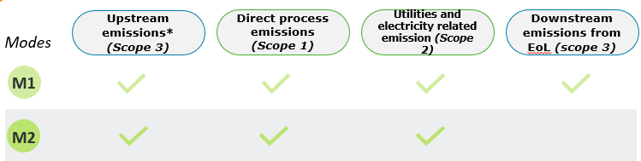
Výstupy modelu iC2050CZ
Cílem modelu iC2050 vyvinutého pro Cefic je:
informovat rozhodovací orgány a příslušné zúčastněné strany o důsledcích cíle klimatické neutrality pro rok 2050 pro chemický průmysl EU prostřednictvím modelování možného dopadu politik a nových technologií;
odvětví identifikovat a analyzovat různé možné cesty k dosažení klimatické neutrality.
Národní model je založen na poskytnutých údajích o předpokládané poptávce chemické produkce a technologických parametrech výrob. Model iC2050CZ vychází z poptávky po vybraných chemických komoditách (viz obrázek níže) a instalovaných výrobních kapacitách v ČR. Další technologické parametry (zejména nákladovost, spotřeba energií a emise CO2) jsou převzaty z evropského modelu ic2050.

Slide 16
Výstupy modelu iC2050CZ

Slide 17
Výstupy modelu iC2050CZ

Slide 18
Výstupy modelu iC2050CZ

Slide 19
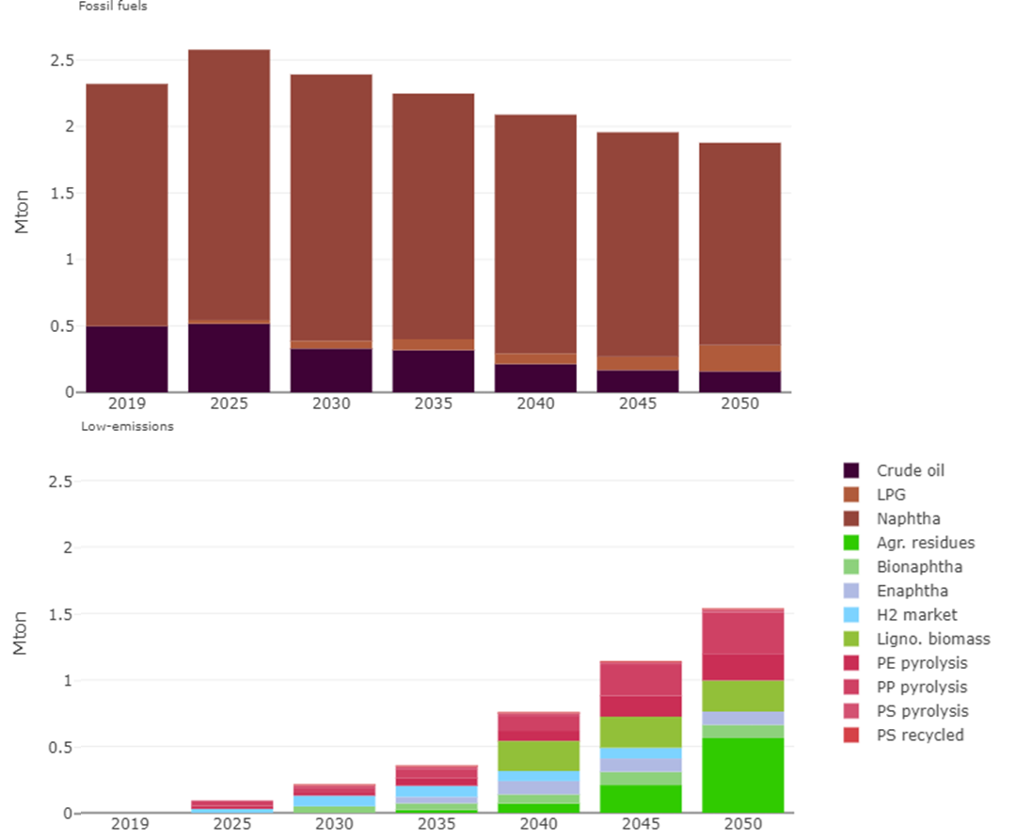
Výstupy modelu iC2050CZ

Slide 20
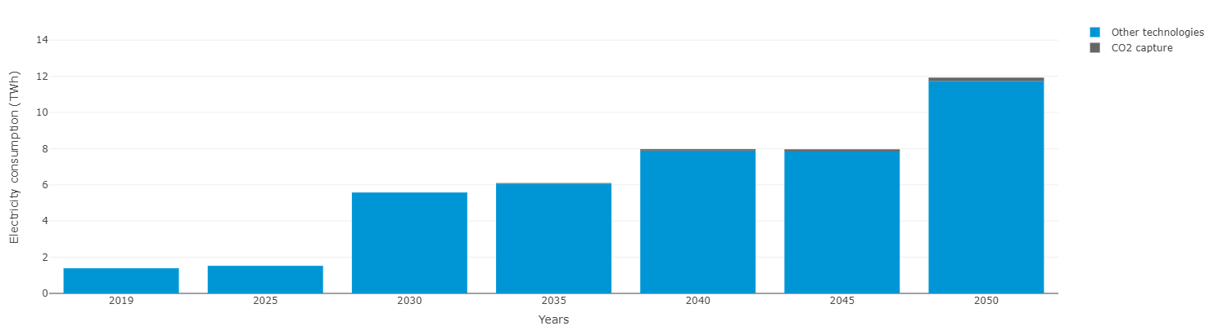
Výstupy modelu iC2050CZ

Slide 21
Výstupy modelu iC2050CZ

Slide 22
Výstupy modelu iC2050CZ - Souhrn výsledků analýzy modelu iC2050CZ
dostupnost nízkoemisní elektřiny v přijatelné cenové hladině garantující globální konkurenceschopnost odvětví (do 100 EUR/MWh);
intenzita emisí skleníkových plynů v odvětví energetiky (elektřina) se sníží a v roce 2050 dosáhne nuly, resp. dojde ke snížení intenzity skleníkových plynů o 96 % ve srovnání s rokem 2019 ( podle různých podscénářů);
dostatečné disponibilní množství udržitelné biomasy pro chemický průmysl v České republice (cca 1 mil. t);
kapacita mechanické recyklace plastů dosahuje úrovně min. 400 kt/rok a jsou vytvořeny podmínky pro zavádění a rozšiřování kapacit chemické recyklace (zejména plastových odpadů);
realizace nezbytné technologické transformace, např. (alespoň částečně) elektrifikované parní krakovací (etylenové) jednotky budou k dispozici v roce 2033, disponibilita dalších technologií uvedených v Příloze);
disponibilita dostatečných prostředků pro realizaci investic (dostatečná rentabilita odvětví - dlouhodobě);
disponibilita dostatečných veřejných zdrojů pro případnou provozní a investiční podporu nových technologií (zejména v počátečním období)
vybudovaná moderní energetická, dopravní, digitální, CCUS/H₂ a recyklační infrastruktura;
disponibilita kvalifikovaného a vzdělaného technického a obslužného personálu.
přijatelný právní rámec (evropský i národní), na jednu stranu vyžadující bezpečné chemikálie, na druhou stranu dlouhodobě platný zajišťující investiční stabilitu a jasné podmínky pro návratnost investic;

Slide 23
Výstupy modelu iC2050CZ - Souhrn výsledků analýzy modelu iC2050CZ
Z provedených analýz (celkem rozpracováno 14 různých variantních scénářů) vyplývají pro vymezenou část odvětví následující kvantifikované výstupy za celkové období 2019 – 2050, tj. cca 30 let):
Na zajištění nákupu povolenek EU ETS bude za uvedené období vynaloženo cca 5 - 8 mld. EUR (z celkového hypotetického požadavku 34 mld. EUR bez investic a dalších opatření do dekarbonizace).
Na realizaci dekarbonizačních technologií bude nezbytné v uvedeném období vynaložit 17,2 – 28,8 mld. EUR, tzn. průměrně 1 mld. EUR/rok (cca 25 mld. Kč), nad rámec „běžného rozvoje odvětví“, který vyžaduje za celé období cca 15 mld. EUR.
V uvedeném období bude spotřebováno 75 – 178 TWh elektrické energie. Postupně stoupne spotřeba elektrické energie pro vymezenou část odvětví z 1,5 TWh na 5 – 12 TWh/rok (podle zvoleného podscénáře)
Celková potřeba vodíku v uvedeném období činí 5,0 – 5,7 mil. t, což znamená max. 200 kt/rok v poslední dekádě sledovaného období, přičemž není uvažováno o derivátech vodíku jako akumulátory energie (P2X). Materiálová spotřeba pro chemický a rafinérský průmysl zůstává v úrovni 100 kt/rok.
Celková potřeba biomasy v uvedeném období činí 17,3 – 35,5 mil. t, což znamená cca 1 mil. t/rok v poslední dekádě sledovaného období
Mechanicky je zrecyklováno v uvedeném období 10 mil. t/rok polymerních odpadů, což znamená cca 400 kt/rok v poslední dekádě sledovaného období. Chemicky je zrecyklováno v uvedeném období 0,8 – 8,9 mil. t/rok polymerních odpadů (podle zvoleného scénáře M1/M2). Pochopitelně dekarbonizace celého hodnotového řetězce (M1) předpokládá vyšší využití chemické recyklace, v poslední dekádě sledovaného období to znamená min. 200 kt/rok.
Za uvedené období bude emitováno 100 – 132 mil. t CO₂, 3,3 – 10,7 mil. t CO₂ /rok bude zachyceno (z toho 2,6 – 10,5 mil. t CO₂/rok bude uloženo (CCS) a 0,2 – 1,9 mil. t CO₂ /rok bude využito (CCU)). Emise CO2 jsou významně kompenzovány využitím „biogenního uhlíku“.
Pro celé odvětví chemického průmyslu lze použít multiplikátor 1,5 – 2,0

Slide 24
Doplnění Národního plánu přechodové cesty
Závěry, vycházející z podmínek realizace možné transformace (viz výstupy iC2050CZ) a návrh plánu dalšího postupu jsou zakomponovány do souhrnu jednotlivých klíčových oblastí (viz struktura 8 pilířů dokumentu EU) a karet opatření v upraveném členění:
Podmínky konkurenceschopnosti odvětví
Právní rámec
Sociální aspekty a vzdělávání
Technologie, VaVaI a Investice
Infrastruktura
Přístup k energiím a surovinám
Digitalizace
Nutno zrevidovat v součinnosti se státní správou.

